Slide 1
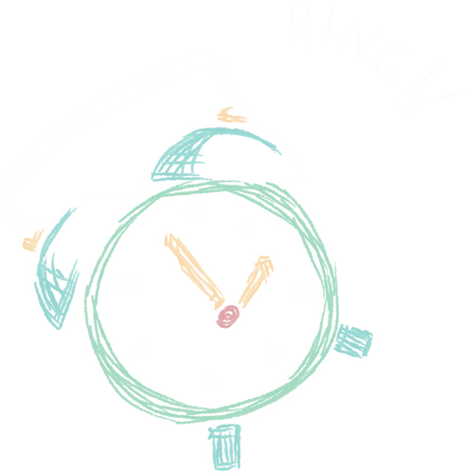
Vi phạm pháp luật
Và trách nhiệm pháp lý
Của công dân

Slide 2
NỘI
DUNG
Vi phạm pháp luật và
các loại vi phạm pháp luật.
Trách nhiệm pháp lý và
các loại trách nhiệm pháp lý.
Trách nhiệm của công dân.

Slide 3
I. VI PHẠM PHÁP LUẬT VÀ CÁC LOẠI VI PHẠM PHÁP LUẬT
Giúp HS hiểu được thế nào là vi phạm pháp luật và các loại hình vi phạm pháp luật

Slide 4
1. Vi phạm pháp luật
a. Khái niệm

Slide 5
?
Em hãy nhận xét các hành vi sau và cho biết?
STT | Hành vi | Hậu quả | Lỗi |  | Trái PL
 |  |  | Có | Không | Có | Không
1 | Xây nhà không có giấy phép và đổ phế thải xuống cống thoát nước.
2 | Đua xe máy, vượt đèn đỏ, gây tai nạn giao thông.
3 | Tâm thần, đập phá tài sản của bệnh viện.
4 | Cướp giật dây chuyền, túi xách của người đi đường.
5 | Vay tiền quá hạn, dây dưa không chịu trả nợ.
6 | Chặt cành tải cây mà không đặt biển báo nguy hiểm.
Tắt cống thoát nước, ảnh hưởng môi trường.
X
X
Thiệt hại về người và của
X
X
Làm hỏng tài sản (mất tài sản)
X
X
Thiệt hại tài sản và tính mạng
X
X
Tổn thất tài sản của người khác
X
X
Gây nguy hiểm cho người đi đường
X
X

Slide 6
1. Vi phạm pháp luật
a. Khái niệm
Vi phạm pháp luật là hành vi trái pháp luật, có lỗi, do người có năng lực trách nhiệm pháp lí thực hiện, xâm hại đến các quan hệ xã hội được pháp luật bảo vệ.

Slide 7
b. Dấu hiệu của vi phạm pháp luật
Dấu hiệu của vi phạm pháp luật
LÀ HÀNH VI
TRÁI PHÁP LUẬT
CÓ LỖI
DO NGƯỜI CÓ NĂNG LỰC TRÁCH NHIỆM PHÁP LÝ THỰC HIỆN
- Có khả năng nhận thức và điều khiển được việc làm của mình;
Chịu mọi trách nhiệm về hành vi của mình.
Bằng hành động cụ thể hoặc không hành động.
- Thực hiện không đúng quy định PL;
- Làm những việc PL cấm.
- Lỗi cố ý hoặc vô ý

Slide 8
C. Cách xác định hành vi vi phạm pháp luật
TH: Vì tức giận ông H nhà bên thường xuyên vứt rác sang nhà mình, Thân luôn nghĩ phải nện cho ông H một trận thật đau để trả thù việc ông H vứt rác sang nhà mình. Có ý kiến cho rằng:
a. Thân vi phạm pháp luật.
b. Thân không vi phạm pháp luật.
Theo em, ý kiến nào đúng ?
Ý kiến b là đúng vì Thân chỉ mới có ý định, ý tưởng phạm tội trong suy nghĩ nên đó không phải là hành vi vi phạm pháp luật.

Slide 9
C. Cách xác định hành vi vi phạp pháp luật
TH: Trên đường đi công tác, ông Bá gặp một vụ tai nạn. Mọi người đề nghị ông chở người bị thương nặng đến bệnh viện cấp cứu nhưng ông Bá từ chối vì đang vội đi gấp, không có thời gian rẽ vào bệnh viện. Người bị thương nặng này sau đó đã tử vong trên đường đưa vào bệnh viện. Theo em, trong các ý kiến sau, ý kiến nào đúng:
a. Ông Bá đã vi phạm pháp luật vì không chịu cấp cứu người bị thương.
b. Ông Bá không vi phạm pháp luật vì ông chỉ là người qua đường.
Phương án a đúng. Vì pháp luật đã có quy định về trách nhiệm cứu người trong tình trạng nguy hiểm đến tính mạng. Vì thế việc làm của ông Bá là đã vi phạm pháp luật.

Slide 10
Điều 102 Bộ luật Hình sự về tội không cứu giúp người đang ở trong tình trạng nguy hiểm đến tính mạng.
1. Người nào thấy người khác đang ở trong tình trạng nguy hiểm đến tính mạng mà không cứu giúp dẫn đến hậu quả người đó chết, thì bị phạt cảnh cáo, cải tạo không giam giữ đến hai năm hoặc phạt tù từ 3 tháng đến hai năm.

Slide 11
2. Các loại
vi phạm pháp luật

Slide 12
Vi phạm pháp luật hình sự.
Vi phạm pháp luật hành chính
Vi phạm pháp luật dân sự.
Vi phạm kỉ luật.

Slide 13
3. Trách nhiệm
pháp lý

